Slide 1
21б. ДВУГРАННЫЙ УГОЛ
(Призма)
Notes:
В режиме слайдов ответ появляется после кликанья мышкой.

Slide 2
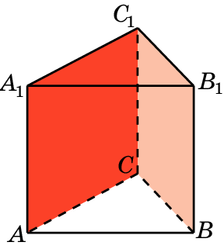
Упражнение 1
В правильной треугольной призме ABCA₁B₁C₁ найдите угол между плоскостями ACC₁ и BCC₁.
Ответ: 60º.

Slide 3
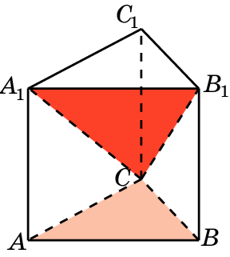
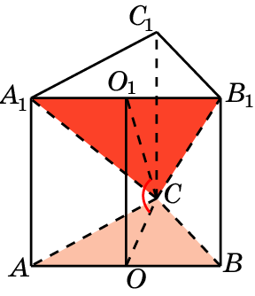
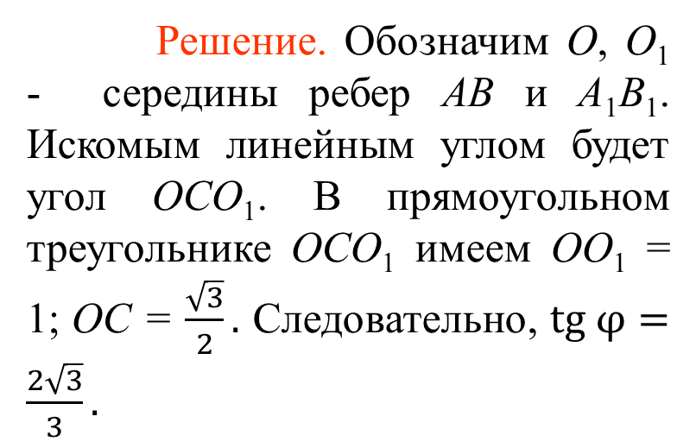
Упражнение 2
В правильной треугольной призме ABCA₁B₁C₁, все ребра которой равны 1, найдите тангенс угла между плоскостями ABC и A₁B₁C.
Решение. Обозначим O, O₁ - середины ребер AB и A₁B₁. Искомым линейным углом будет угол OCO₁. В прямоугольном треугольнике OCO₁ имеем OO₁ = 1; OC = $\frac{\sqrt{3}}{2}.$ Следовательно, $tg φ=\frac{2\sqrt{3}}{3}.$

Slide 4
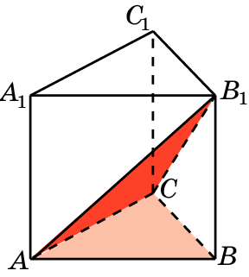
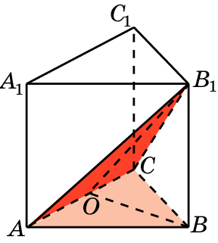
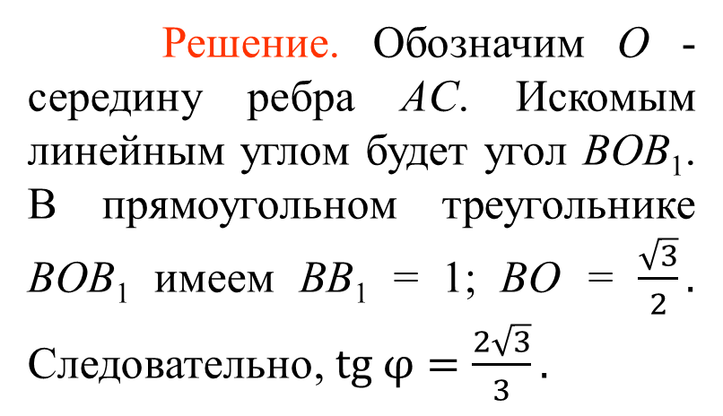
Упражнение 3
В правильной треугольной призме ABCA₁B₁C₁, все ребра которой равны 1, найдите тангенс угла между плоскостями ABC и ACB₁.
Решение. Обозначим O - середину ребра AC. Искомым линейным углом будет угол BOB₁. В прямоугольном треугольнике BOB₁ имеем BB₁ = 1; BO = $\frac{\sqrt{3}}{2}.$ Следовательно, $tg φ=\frac{2\sqrt{3}}{3}.$

Slide 5
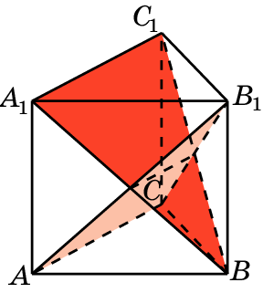
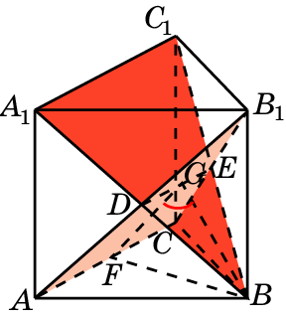
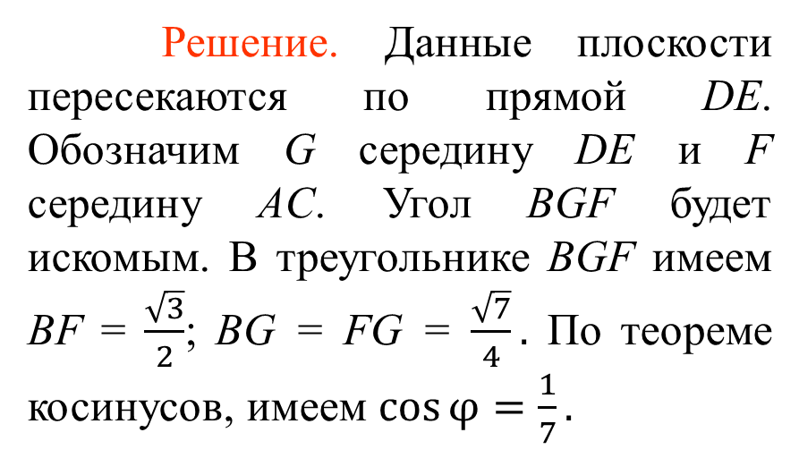
Упражнение 4
В правильной треугольной призме ABCA₁B₁C₁, все ребра которой равны 1, найдите косинус угла между плоскостями ACB₁ и A₁C₁B.
Решение. Данные плоскости пересекаются по прямой DE. Обозначим G середину DE и F середину AC. Угол BGF будет искомым. В треугольнике BGF имеем BF = $\frac{\sqrt{3}}{2}$; BG = FG = $\frac{\sqrt{7}}{4}.$ По теореме косинусов, имеем $\cos{φ}=\frac{1}{7}.$

Slide 6
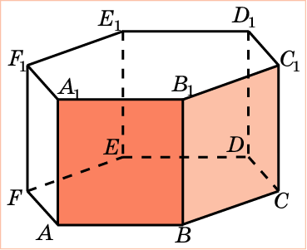
Упражнение 5
Найдите двугранный угол, образованный соседними боковыми гранями правильной 6-й призмы ABCDEFA₁B₁C₁D₁E₁F₁.
Ответ: 120^{о}.

Slide 7
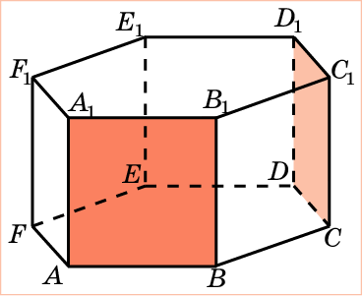
Упражнение 6
В правильной 6-й призме ABCDEFA₁B₁C₁D₁E₁F₁ найдите угол между плоскостями ABB₁ и CDD₁.
Ответ: 60^{о}.

Slide 8
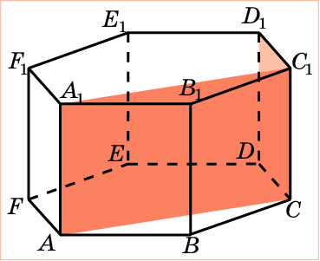
Упражнение 7
В правильной 6-й призме ABCDEFA₁B₁C₁D₁E₁F₁ найдите угол между плоскостями ACC₁ и CDD₁.
Ответ: 90^{о}.

Slide 9
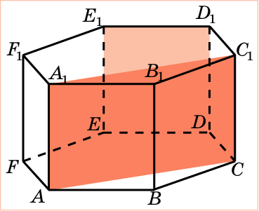
Упражнение 8
В правильной 6-й призме ABCDEFA₁B₁C₁D₁E₁F₁ найдите угол между плоскостями ACC₁ и DEE₁.
Ответ: 30^{о}.

Slide 10
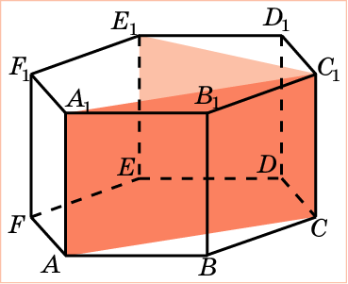
Упражнение 9
В правильной 6-й призме ABCDEFA₁B₁C₁D₁E₁F₁ найдите угол между плоскостями ACC₁ и CEE₁.
Ответ: 60^{о}.

Slide 11
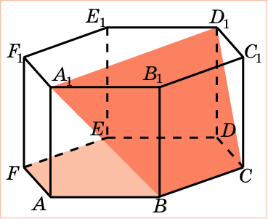
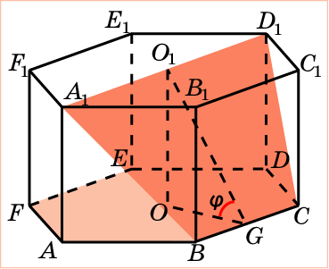
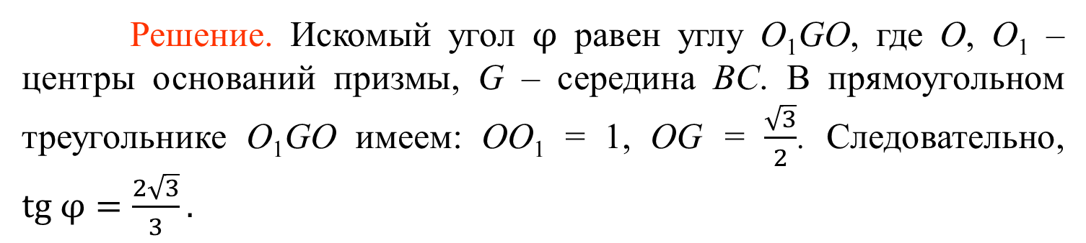
Упражнение 10
В правильной 6-й призме ABCDEFA₁B₁C₁D₁E₁F₁, ребра которой равны 1, найдите тангенс угла между плоскостями ABC и BCD₁.
Решение. Искомый угол $φ$ равен углу O₁GO, где O, O₁ – центры оснований призмы, G – середина BC. В прямоугольном треугольнике O₁GO имеем: OO₁ = 1, OG = $\frac{\sqrt{3}}{2}$. Следовательно, $tg φ=\frac{2\sqrt{3}}{3}.$

Slide 12
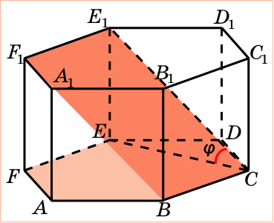
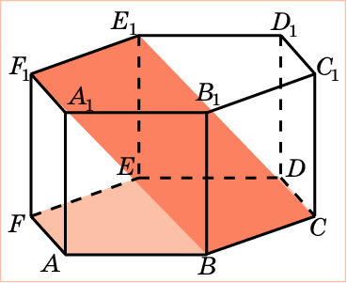
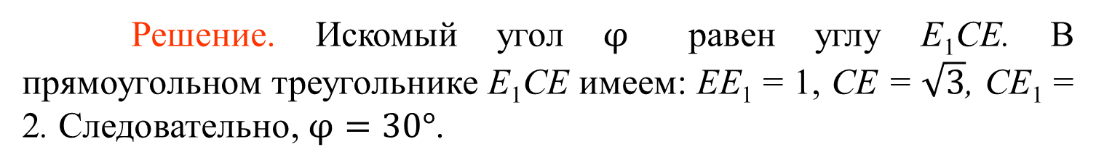
Упражнение 11
В правильной 6-й призме ABCDEFA₁B₁C₁D₁E₁F₁, ребра которой равны 1, найдите угол между плоскостями ABC и BCE₁.
Решение. Искомый угол $φ$ равен углу E₁CE. В прямоугольном треугольнике E₁CE имеем: EE₁ = 1, CE = $\sqrt{3}$, CE₁ = 2. Следовательно, $φ=30°$.

Slide 13
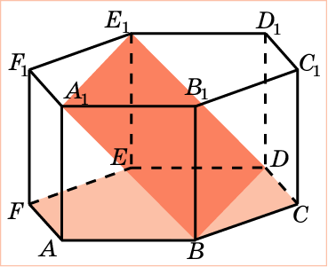
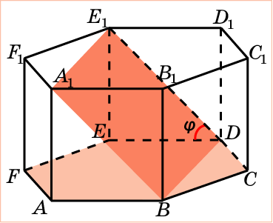
Упражнение 12
В правильной 6-й призме ABCDEFA₁B₁C₁D₁E₁F₁, ребра которой равны 1, найдите угол между плоскостями ABC и BDE₁.
Решение. Искомый угол $φ$ равен углу E₁DE. Он равен 45^{о}.

Slide 14
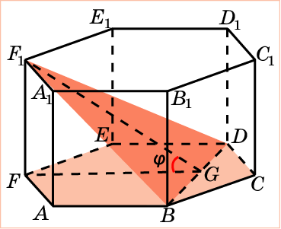
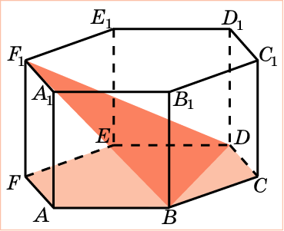
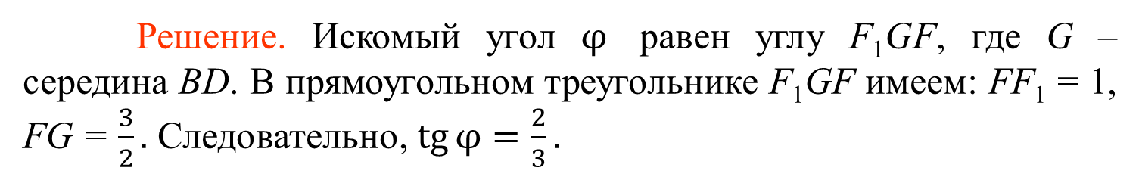
Упражнение 13
В правильной 6-й призме ABCDEFA₁B₁C₁D₁E₁F₁, ребра которой равны 1, найдите тангенс угла между плоскостями ABC и BDF₁.
Решение. Искомый угол $φ$ равен углу F₁GF, где G – середина BD. В прямоугольном треугольнике F₁GF имеем: FF₁ = 1, FG = $\frac{3}{2}.$ Следовательно, $\operatorname{tg}{φ}=\frac{2}{3}.$

Slide 15
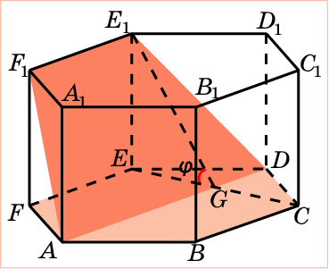
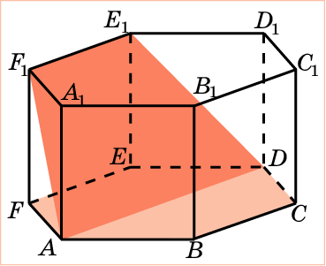
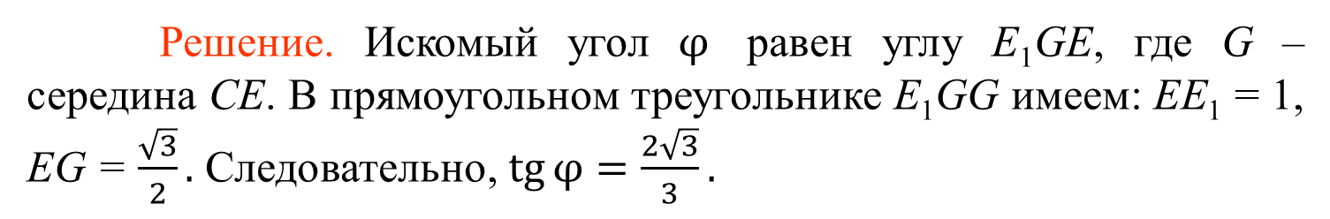
Упражнение 14
В правильной 6-й призме ABCDEFA₁B₁C₁D₁E₁F₁, ребра которой равны 1, найдите тангенс угла между плоскостями ABC и ADE₁.
Решение. Искомый угол $φ$ равен углу E₁GE, где G – середина CE. В прямоугольном треугольнике E₁GG имеем: EE₁ = 1, EG = $\frac{\sqrt{3}}{2}.$ Следовательно, $\operatorname{tg}{φ}=\frac{2\sqrt{3}}{3}.$

Slide 16
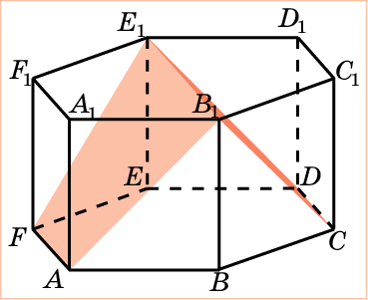
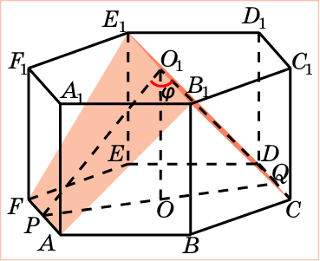
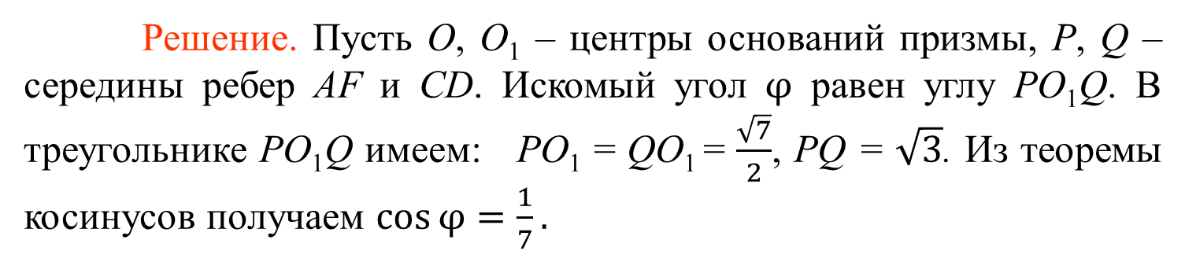
Упражнение 15
В правильной 6-й призме ABCDEFA₁B₁C₁D₁E₁F₁, ребра которой равны 1, найдите косинус угла между плоскостями CDE₁ и AFE₁.
Решение. Пусть O, O₁ – центры оснований призмы, P, Q – середины ребер AF и CD. Искомый угол $φ$ равен углу PO₁Q. В треугольнике PO₁Q имеем: PO₁ = QO₁ = $\frac{\sqrt{7}}{2}$, PQ = $\sqrt{3}$. Из теоремы косинусов получаем $\cos{φ}=\frac{1}{7}.$

Slide 17
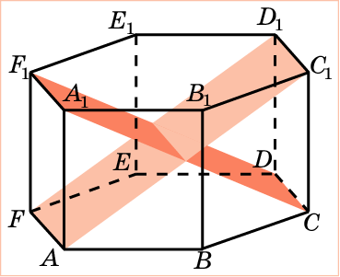
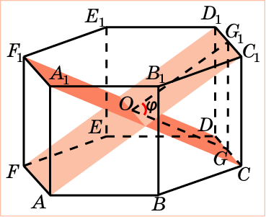
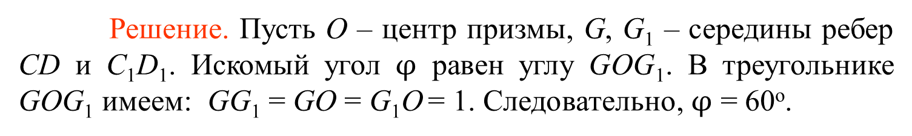
Упражнение 16
В правильной 6-й призме ABCDEFA₁B₁C₁D₁E₁F₁, ребра которой равны 1, найдите угол между плоскостями CDF₁ и AFD₁.
Решение. Пусть O – центр призмы, G, G₁ – середины ребер CD и C₁D₁. Искомый угол $φ$ равен углу GOG₁. В треугольнике GOG₁ имеем: GG₁ = GO = G₁O = 1. Следовательно, $φ$ = 60^{о}.

Slide 18
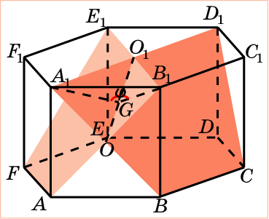
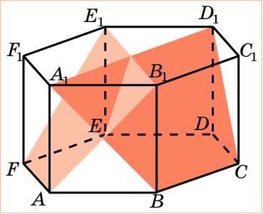
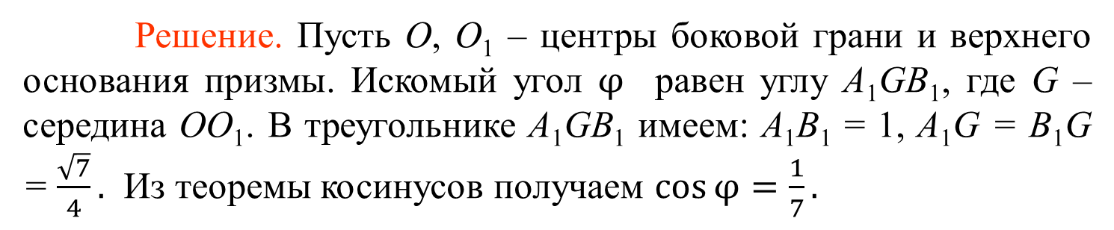
Упражнение 17
В правильной 6-й призме ABCDEFA₁B₁C₁D₁E₁F₁, ребра которой равны 1, найдите косинус угла между плоскостями BCD₁ и AFE₁.
Решение. Пусть O, O₁ – центры боковой грани и верхнего основания призмы. Искомый угол $φ$ равен углу A₁GB₁, где G – середина OO₁. В треугольнике A₁GB₁ имеем: A₁B₁ = 1, A₁G = B₁G = $\frac{\sqrt{7}}{4}.$ Из теоремы косинусов получаем $\cos{φ}=\frac{1}{7}.$

Slide 19
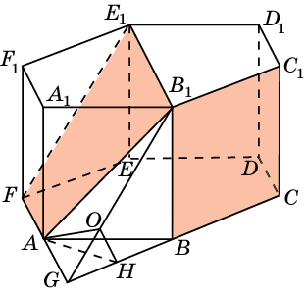
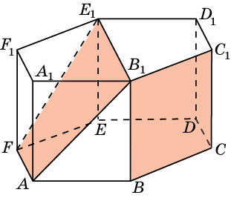
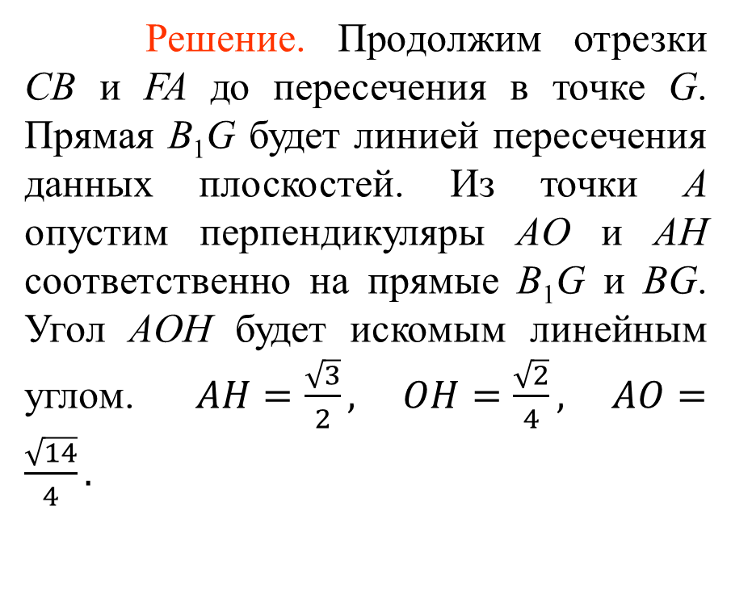
Упражнение 18
В правильной 6-й призме ABCDEFA₁B₁C₁D₁E₁F₁, ребра которой равны 1, найдите косинус угла между плоскостями BCC₁ и AFE₁.
Решение. Продолжим отрезки CB и FA до пересечения в точке G. Прямая B₁G будет линией пересечения данных плоскостей. Из точки A опустим перпендикуляры AO и AH соответственно на прямые B₁G и BG. Угол AOH будет искомым линейным углом. $AH=\frac{\sqrt{3}}{2}, OH=\frac{\sqrt{2}}{4}, AO=\frac{\sqrt{14}}{4}.$
По теореме косинусов находим $\cos{∠}AOH=\frac{\sqrt{7}}{7}.$

